Slide 1
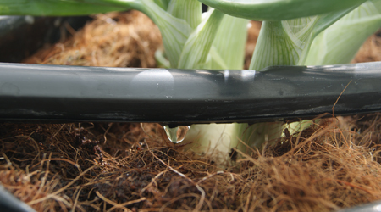
GOTEO

Slide 2
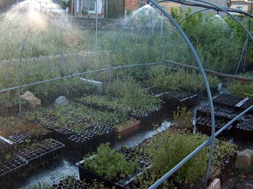
MICRO ASPERSION

Slide 3
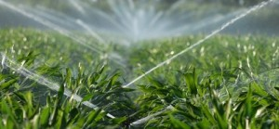
ASPERSION

Slide 4
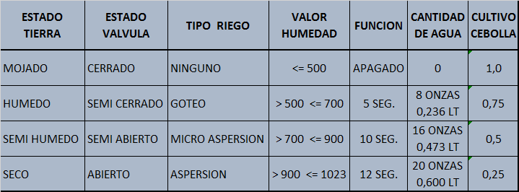
CUADRO FUNCION SISTEMA DE RIEGO

